Slide 1
大数据算法报告-主题1
PB17111561 周恩帅
PB17111568 郭雨轩

Slide 2
内容
Eigenface 数学推导
Eigenface 实验与改进

Slide 3
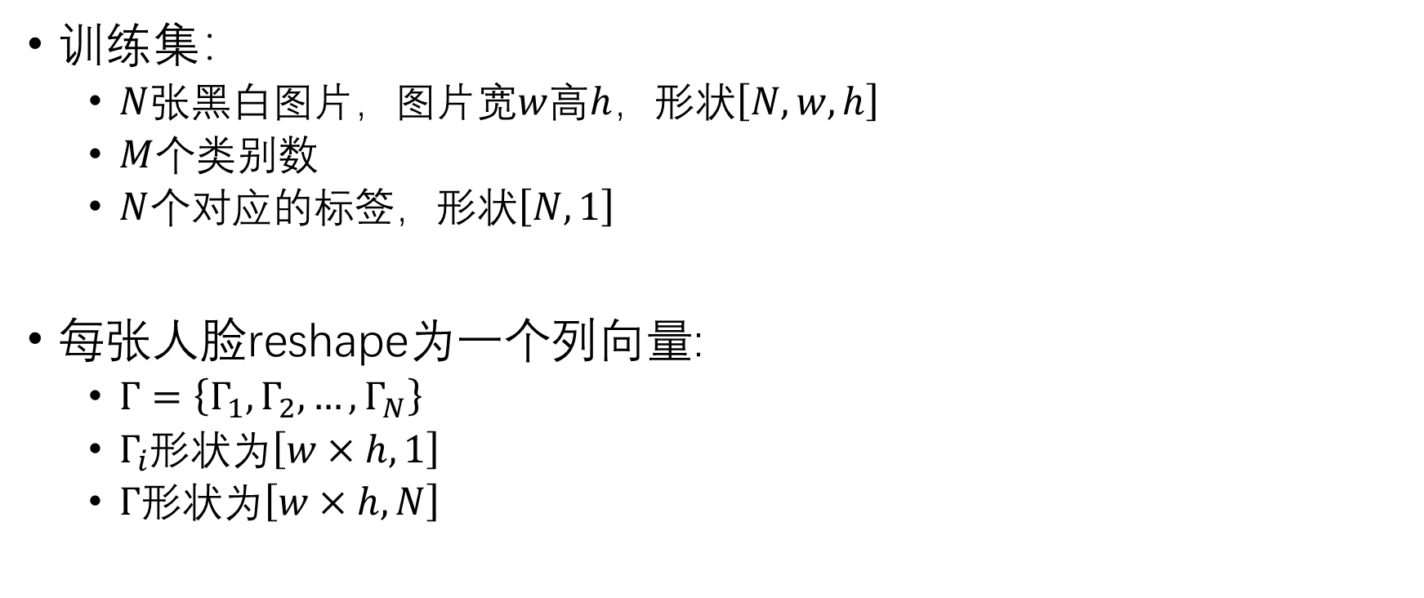
Eigenface 数学推导
训练集：
$N$张黑白图片，图片宽$w$高$h$，形状$\left[N,w,h\right]$
$M$个类别数
$N$个对应的标签，形状$\left[N,1\right]$
每张人脸reshape为一个列向量:
$Γ=\left\{Γ_{1},Γ_{2},…,Γ_{N}\right\}$
$Γ_{i}$形状为$\left[w×h,1\right]$
$Γ$形状为$\left[w×h,N\right]$

Slide 4
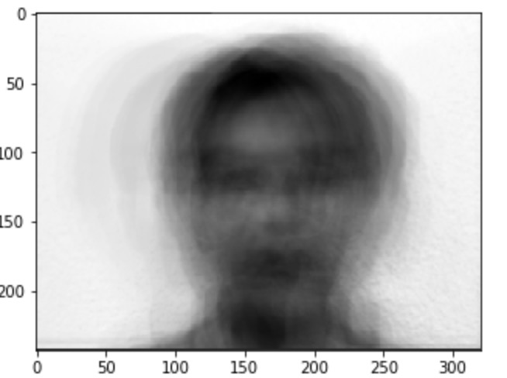

Eigenface 数学推导
平均脸：
$Ψ={\frac{1}{N}Σ}_{i=1}^{N}Γ_{i}$
形状$\left[w×h,1\right]$
每张脸相对于平均脸的差别，误差脸：
$Φ_{i}=Γ_{i}−Ψ$，形状$\left[w×h,1\right]$
$A=\left\{Φ_{1},Φ_{2},…,Φ_{N}\right\}$，形状$\left[w×h,N\right]$

Slide 5
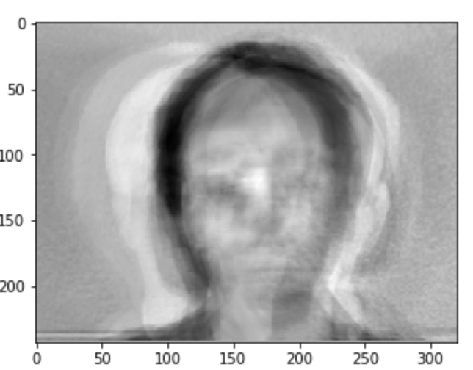
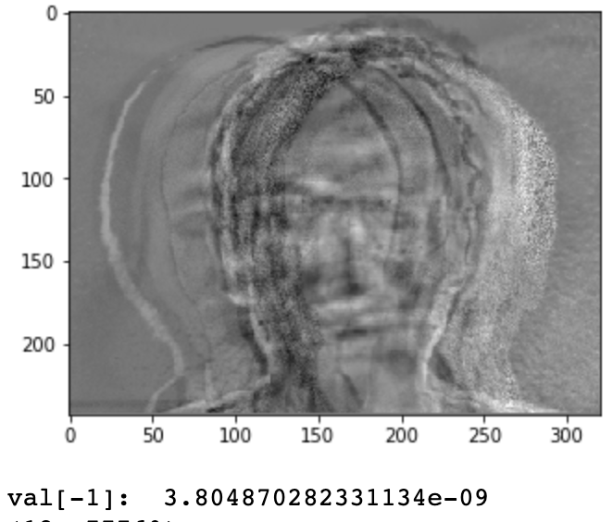
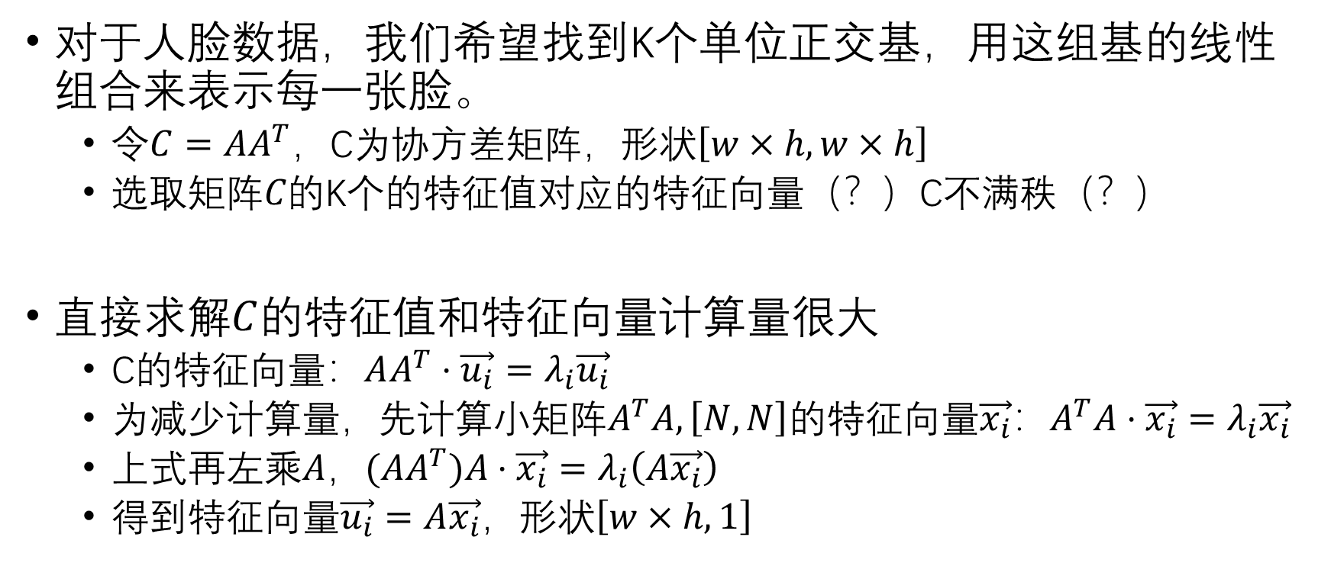
Eigenface 数学推导
对于人脸数据，我们希望找到K个单位正交基，用这组基的线性组合来表示每一张脸。
令$C=AA^{T}，$C为协方差矩阵，形状$\left[w×h,w×h\right]$
选取矩阵$C的$K个的特征值对应的特征向量（？）C不满秩（？）
直接求解$C$的特征值和特征向量计算量很大
C的特征向量：$AA^{T}⋅\vec{u_{i}}=λ_{i}\vec{u_{i}}$
为减少计算量，先计算小矩阵$A^{T}A,\left[N,N\right]$的特征向量$\vec{x_{i}}$：$A^{T}A⋅\vec{x_{i}}=λ_{i}\vec{x_{i}}$
上式再$左乘A，{(AA}^{T})A⋅\vec{x_{i}}=λ_{i}\left(A\vec{x_{i}}\right)$
得到特征向量$\vec{u_{i}}=A\vec{x_{i}}$，形状$\left[w×h,1\right]$
Notes:
矩阵$C的$前k大的
特征值对应的特征向量即为所求，为什么？
C是实对称矩阵，有很好的性质，实对称矩阵的特征向量正交
设特征值λ重数为r，则必然存在r个线性无关的特征向量对应于λ，因此可以将这r个特征向量单位正交化。

Slide 6
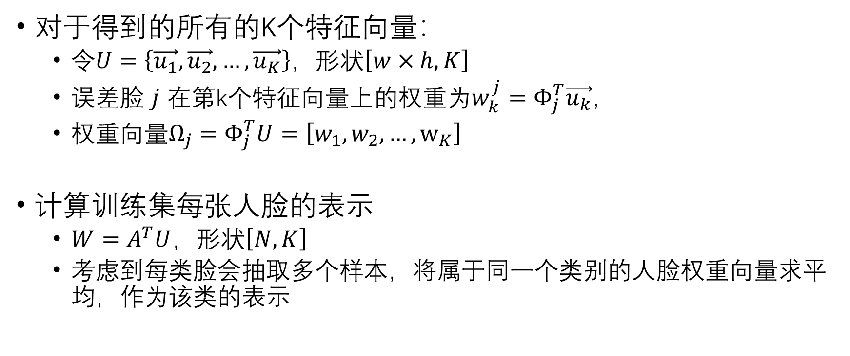
Eigenface 数学推导
对于得到的所有的K个特征向量：
令$U=\left\{\vec{u_{1}},\vec{u_{2}},…,\vec{u_{K}}\right\}$，形状$\left[w×h,K\right]$
误差脸 $j$ 在第k个特征向量上的权重为$w_{k}^{j}=Φ_{j}^{T}\vec{u_{k}}$，
权重向量$Ω_{j}=Φ_{j}^{T}U=\left[w_{1},w_{2},…,w_{K}\right]$
计算训练集每张人脸的表示
$W=A^{T}U$，形状$\left[N,K\right]$
考虑到每类脸会抽取多个样本，将属于同一个类别的人脸权重向量求平均，作为该类的表示

Slide 7
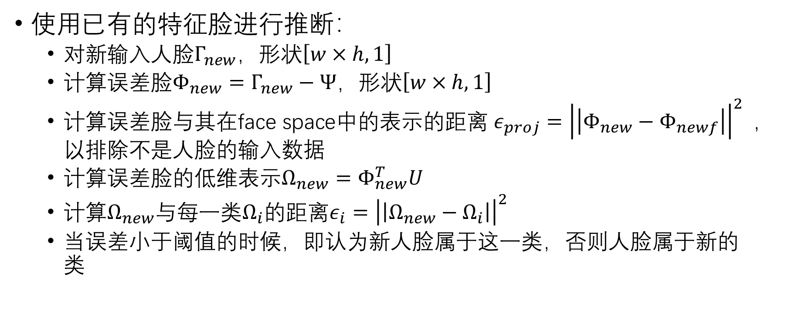
Eigenface 数学推导
使用已有的特征脸进行推断：
对新输入人脸$Γ_{new}$，形状$\left[w×h,1\right]$
计算误差脸$Φ_{new}=Γ_{new}−Ψ$，形状$\left[w×h,1\right]$
计算误差脸与其在face space中的表示的距离$ε_{proj}={\left|\left|Φ_{new}−Φ_{newf}\right|\right|}^{2}$，以排除不是人脸的输入数据
计算误差脸的低维表示$Ω_{new}=Φ_{new}^{T}U$
计算$Ω_{new}$与每一类$Ω_{i}$的距离$ε_{i}={\left|\left|Ω_{new}−Ω_{i}\right|\right|}^{2}$
当误差小于阈值的时候，即认为新人脸属于这一类，否则人脸属于新的类

Slide 8
Eigenface 流程
输入训练人脸
计算平均脸
计算误差脸
计算特征脸
计算训练集人脸的低维表示
为每类生成一个低维表示
训练流程
输入测试人脸
计算误差脸
计算与脸空间的距离
计算低维表示
计算与每一类的误差
判断人脸类别
测试流程

Slide 9
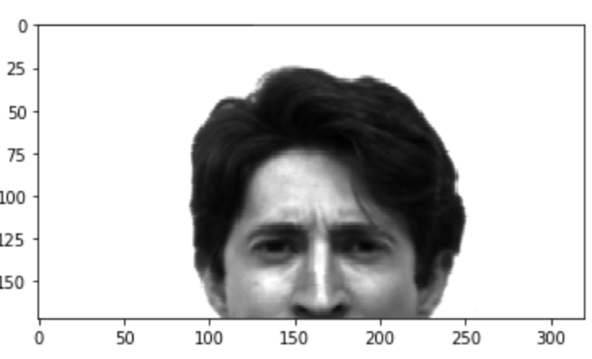
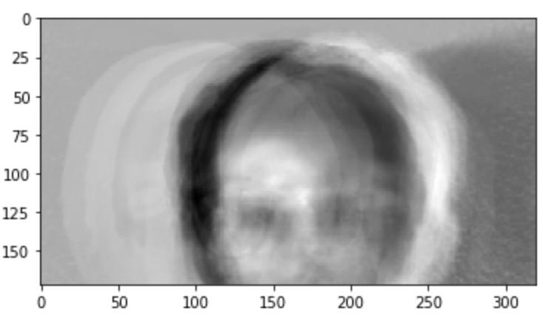
实验和改进
输入 训练/测试 人脸
预处理
后续计算
改进1：
改进2：
改进3：
average(论文做法)
为每类生成一个低维表示
max
不做聚合
L2(论文做法)
计算与每一类的误差
L1
cosine

Slide 10
实验和改进
数据集信息
Yale faces B，15类别，每类11张图，共计165张图
每类别包含不同光照条件下和不同表情的人脸，分辨率243 x 320，黑白
使用Python的矩阵运算库Numpy完整了Eigenface代码

Slide 11
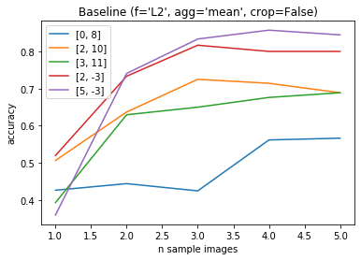
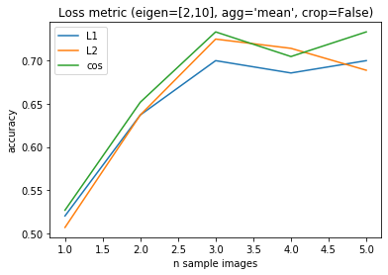
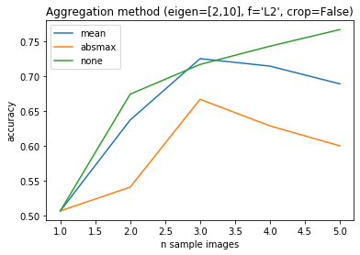
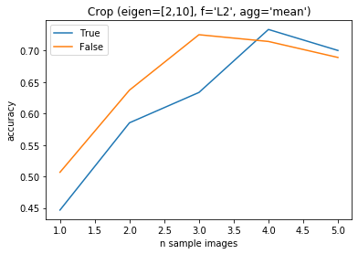

Slide 12
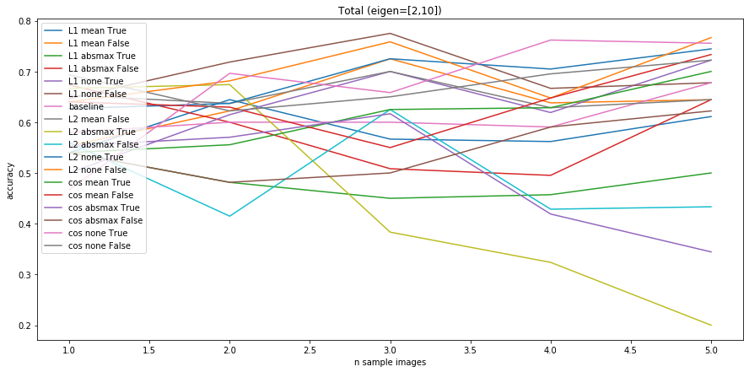
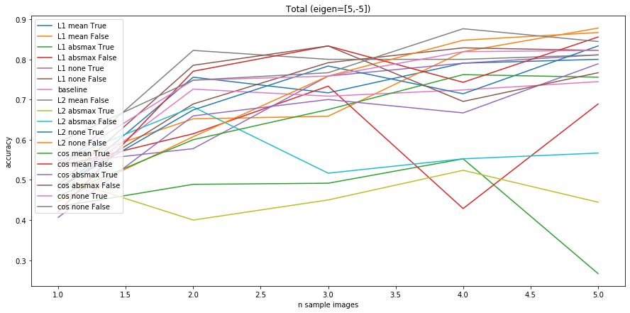
实验和改进
上图为选取第2到第10大的特征向量
下图为选取第5到倒数第5大的特征向量

